Slide 1
HADRÓNY

Slide 2
Kvarky sa vyskytujú len v skupinách s inými kvarkmi
Nevystupujú nikdy samotné. Častice, ktoré sú zložené z kvarkov nazývame hadróny

Slide 3
Jednotlivé kvarky nosia len časti elektrického náboja.
Kombinujú sa ale vždy tak, aby hadróny vykazovali vždy celočíselný násobok elementárneho elektrického náboja.

Slide 4
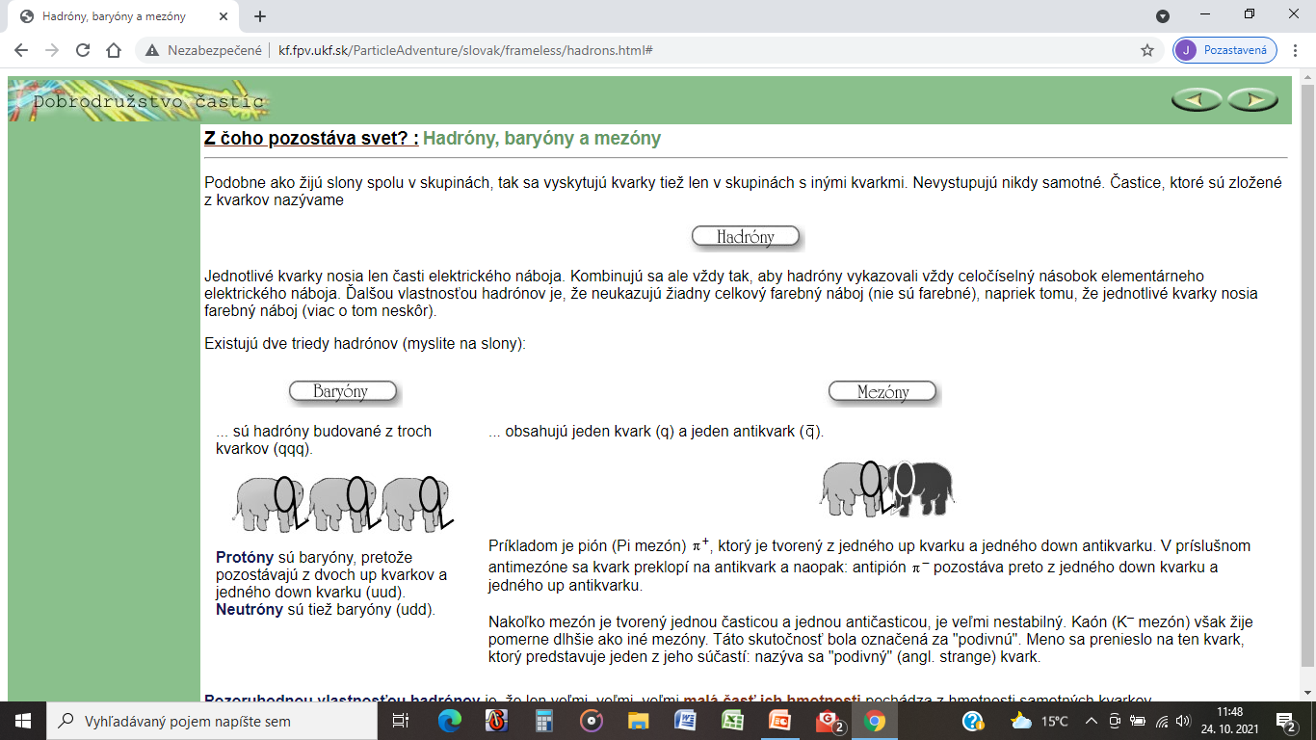
Existujú dve triedy hadrónov:
Baryóny
sú hadróny budované z troch kvarkov (qqq).
Protóny sú baryóny, pretože pozostávajú z dvoch up kvarkov a jedného down kvarku (uud). Neutróny sú tiež baryóny (udd).

Slide 5
Mezóny
obsahujú jeden kvark (q) a jeden antikvark ().
Príkladom je pión (Pi mezón) ⁺, ktorý je tvorený z jedného up kvarku a jedného down antikvarku. V príslušnom antimezóne sa kvark preklopí na antikvark a naopak: antipión – pozostáva preto z jedného down kvarku a jedného up antikvarku.

Slide 6
Nakoľko mezón je tvorený jednou časticou a jednou antičasticou, je veľmi nestabilný. Kaón (K– mezón) však žije pomerne dlhšie ako iné mezóny. Táto skutočnosť bola označená za "podivnú". Meno sa prenieslo na ten kvark, ktorý predstavuje jeden z jeho súčastí: nazýva sa "podivný" (angl. strange) kvark.

Slide 7
Pozoruhodnou vlastnosťou hadrónov je, že len veľmi, veľmi, veľmi malá časť ich hmotnosti pochádza z hmotnosti samotných kvarkov.

